Slide 1


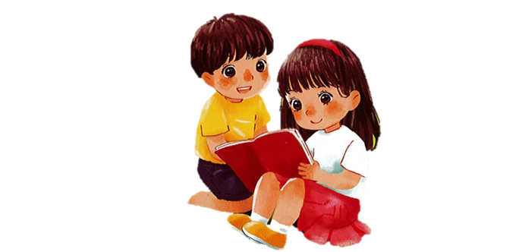
TIẾNG VIỆT 1

Slide 2


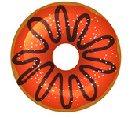




Khởi động
1

Slide 3


Slide 4
con chuột

Slide 5
Mẹ còn vuốt tóc và buộc nơ cho Hà.

Slide 6
Em hãy nói 1 từ chứa tiếng có vần uôc.

Slide 7


Slide 8
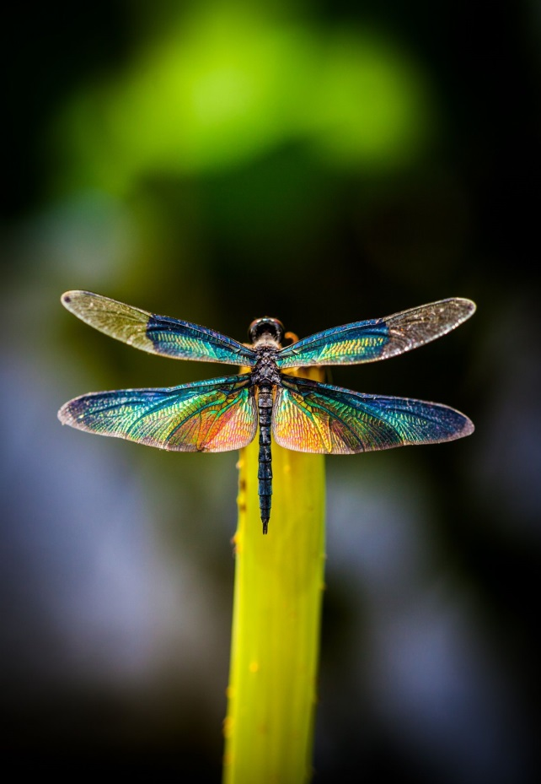
Nhìn hình đoán chữ
chuồn chuồn

Slide 9

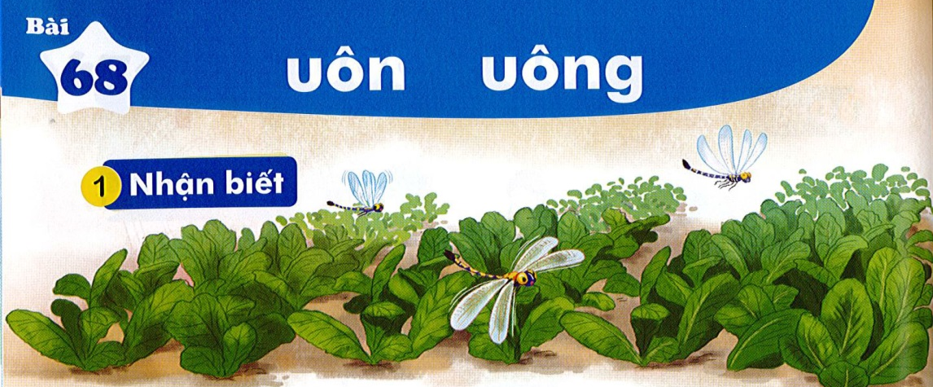
Bài
uôn uông
68
Nhận biết
2
̀
̀
Chuôn chuôn bay qua các luông rau.
́

Slide 10
Đọc
3
uôn
uông
ch
uôn
̀
chuôn

Slide 11
So sánh
uô
uôn
n
uô
uông
ng

Slide 12
uôn
uôn
uôn
uôn
khuôn
muốn
muộn
nguồn
uông
uông
uông
uông
buồng
luống
thuổng
vuông
Notes:
Cuốc: danh từ và động từ

Slide 13

Thư giãn nào!

Slide 14
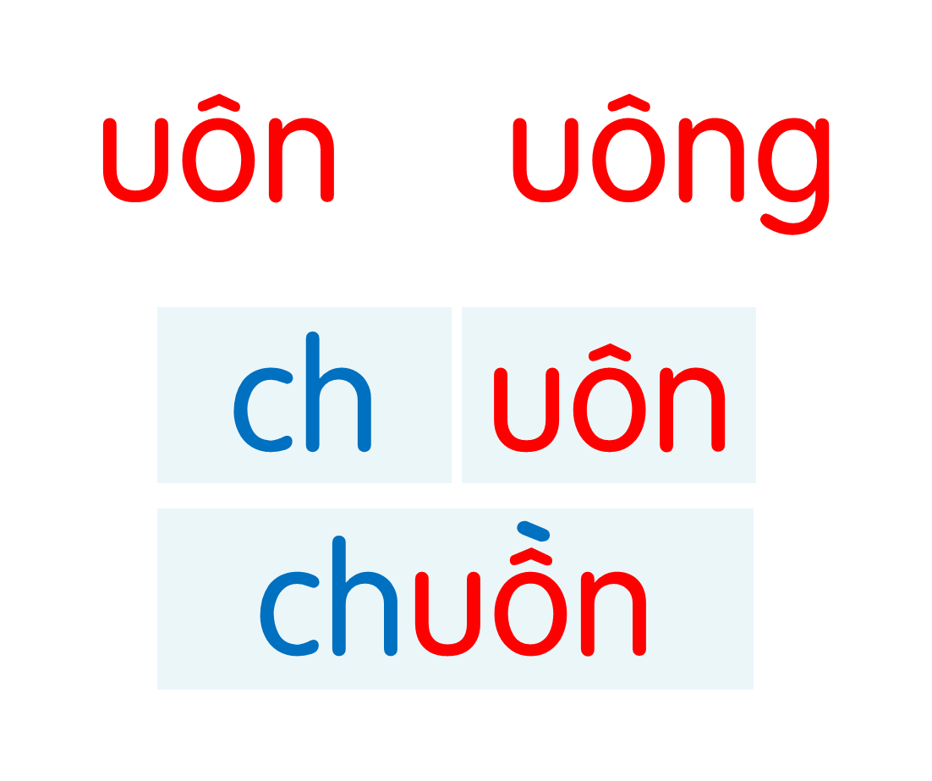
uôn
uôn
uôn
uôn
khuôn
muốn
muộn
nguồn
uông
uông
uông
uông
buồng
luống
thuổng
vuông
Notes:
Ôn lại

Slide 15
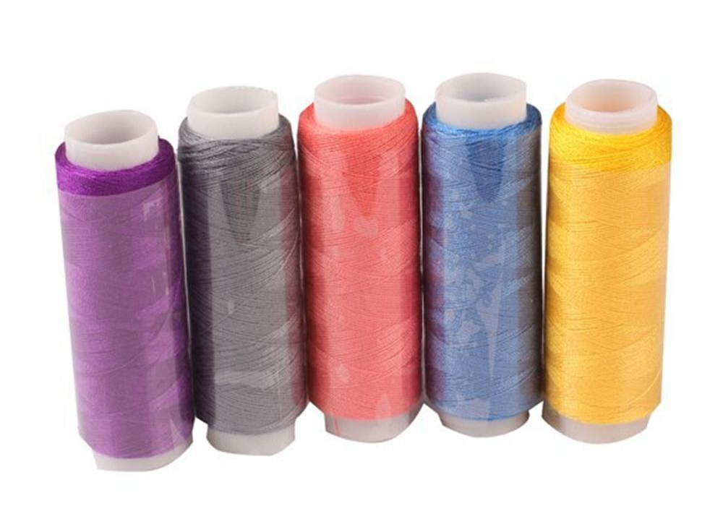
uôn
cuộn chỉ
Notes:
Hay còn gọi là CHIM ĐA ĐA

Slide 16
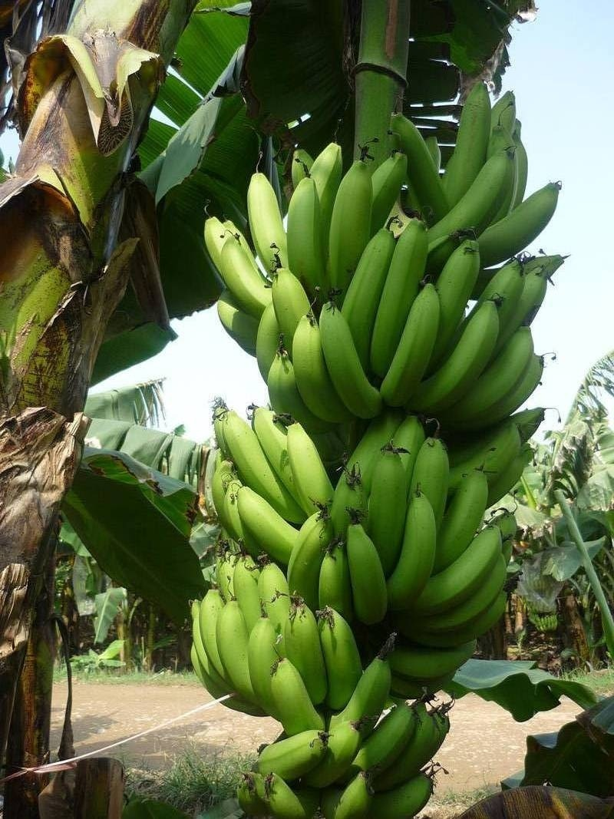
uông
buồng chuối

Slide 17
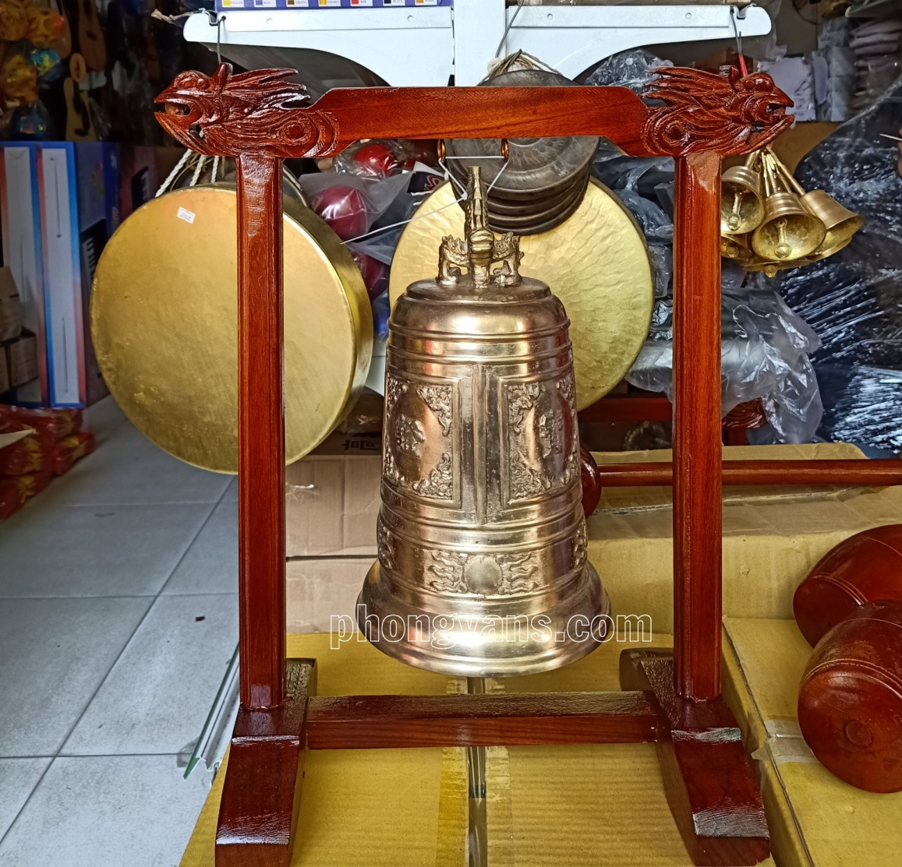
quả chuông
uông

Slide 18
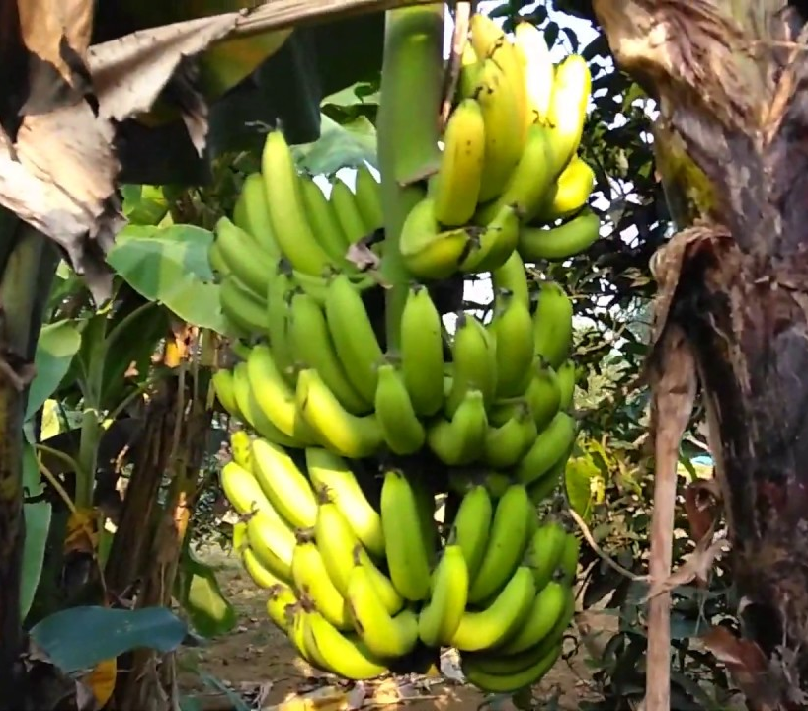

cuộn chỉ
buồng chuối
quả chuông

Slide 19
khuôn
muốn
muộn
nguồn
buồng
luống
thuổng
vuông
cuộn chỉ
buồng chuối
quả chuông
Notes:
Ôn lại

Slide 20
Hướng dẫn viết bảng
4
ĎŪ
ĎŪ

Slide 21
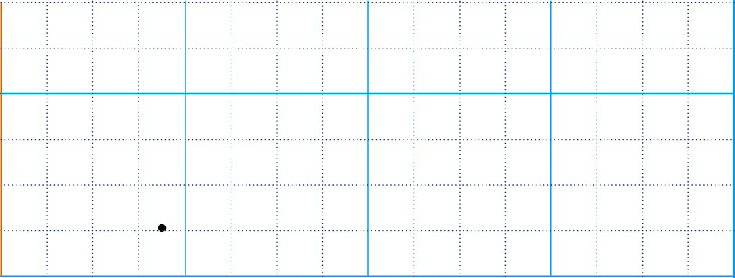


Slide 22
ĎŪg
ĎŪg

Slide 23


Slide 24

cuų
cuų
λίŬg
λίŬg

Slide 25
Viết vở
5
ĎŪ
ĎŪ
ĎŪg
ĎŪg

Slide 26
cuų εỉ
cuų εỉ
λίŬg εuĒ
λίŬg εuĒ

Slide 27
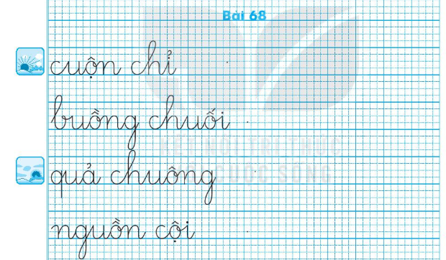

Slide 28
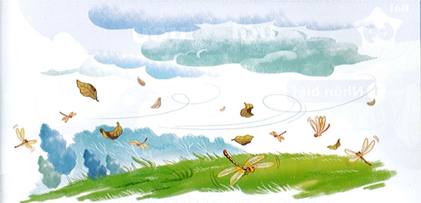
Đọc
6
1
2
3
4
Trời sắp mưa. Chuồn chuồn bay thấp. Bầu trời đen kịt. Gió thổi mạnh cuốn theo những đám lá khô. Rồi mưa ào ào trút xuống.
Mưa tạnh, những hạt mưa long lanh đọng trên các cuống lá. Bầu trời trong xanh, không khí mát mẻ.
5
6
7

Slide 29
chuồn chuồn
cuốn
xuống
cuống
Notes:
Luyện luôn từ khó đọc nhé!

Slide 30
1
Trời sắp mưa. Chuồn chuồn bay thấp. Bầu trời đen kịt. Gió thổi mạnh cuốn theo những đám lá khô. Rồi mưa ào ào trút xuống.
Mưa tạnh, những hạt mưa long lanh đọng trên các cuống lá. Bầu trời trong xanh, không khí mát mẻ.
2

Slide 31
Trời sắp mưa. Chuồn chuồn bay thấp. Bầu trời đen kịt. Gió thổi mạnh cuốn theo những đám lá khô. Rồi mưa ào ào trút xuống.
Mưa tạnh, những hạt mưa long lanh đọng trên các cuống lá. Bầu trời trong xanh, không khí mát mẻ.
Khi trời sắp mưa, cảnh vật có gì đặc biệt?
Khi mưa tạnh, cảnh vật thay đổi như thế nào?
Notes:
GV có thể hỏi thêm

Slide 32
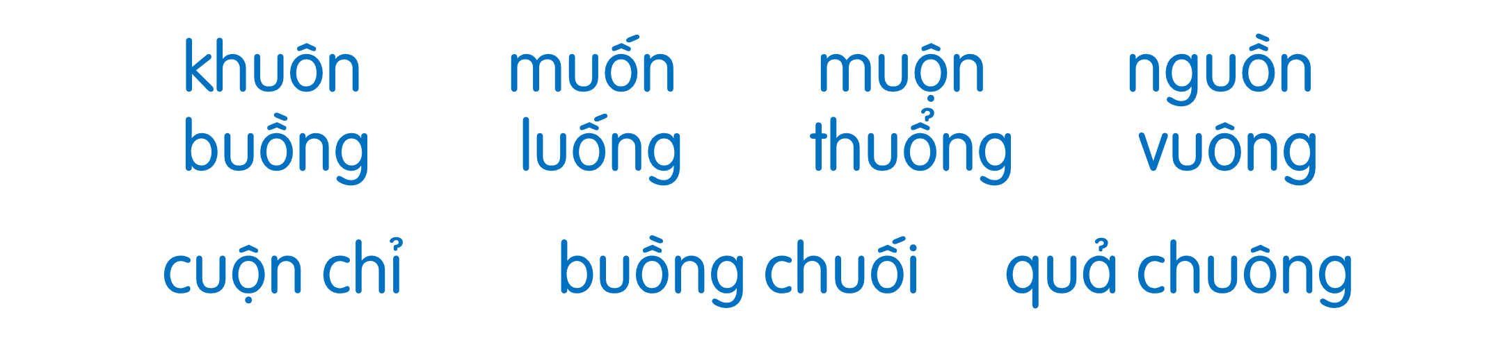
Trời sắp mưa. Chuồn chuồn bay thấp. Bầu trời đen kịt. Gió thổi mạnh cuốn theo những đám lá khô. Rồi mưa ào ào trút xuống.
Mưa tạnh, những hạt mưa long lanh đọng trên các cuống lá. Bầu trời trong xanh, không khí mát mẻ.

Slide 33
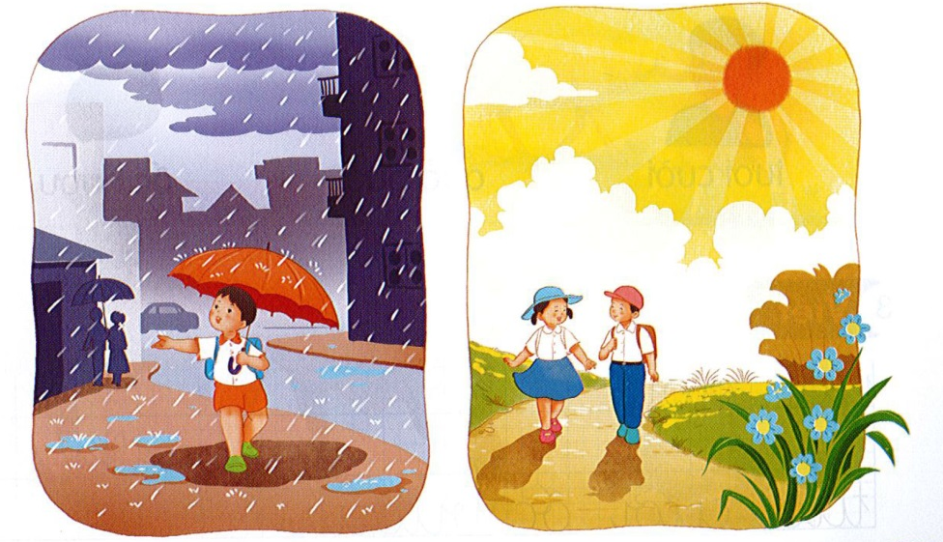
Nói
7
Mưa và nắng

Slide 34



Slide 35
Trời sắp mưa. Chuồn chuồn bay thấp. Bầu trời đen kịt. Gió thổi mạnh cuốn theo những đám lá khô. Rồi mưa ào ào trút xuống.
Mưa tạnh, những hạt mưa long lanh đọng trên các cuống lá. Bầu trời trong xanh, không khí mát mẻ.

Slide 36

Dặn dò

